Slide 1















Projekt Präsentation
Presented by WI Team

Slide 2

Ablauf der Ideenfindung
1. Schritt: Sammlung von Ideen
- Kreativitätstechnik: Brain-Storm - Zuruffrage
- Hilfsmittel: Ideaboardz
- Ablauf:
+ Online-Meeting
+ Übungsstunde
--> Reflektion:
- schnelle Generierung von Ideen, Teamarbeit
- mangelnde Fokussierung, Quantität > Qualität
2. Schritt: Sammlung der wichtigsten 8 Ideen
- Technik: Abstimmung für vielversprechende Ideen von Teammitgliedern
- Ablauf:
+ Übungsstunde, Online-Meeting
+ Besprechung des weiteren Potenzial zur Entwicklung jeder Idee
Reflektion:
- Teamengagement, gute Kombination von verschiedenen Methoden
- Konflikte, Zeitaufwand

Slide 3
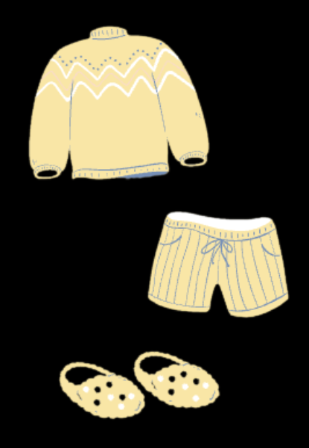

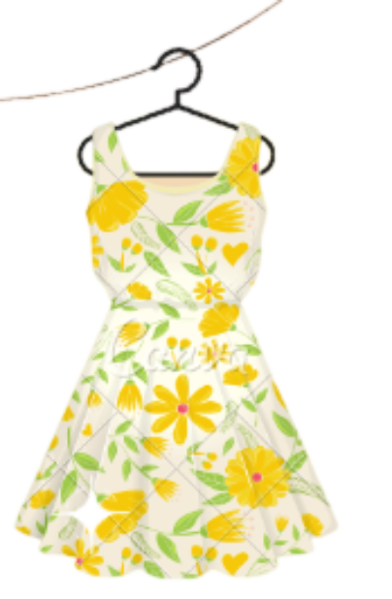



Funktionsbeschreibung
personalisierte Modeempfehlungen und nahtloses
Einkaufserlebnis
01.
Fashion App
02.
Stakeholder
Kunden, Designer, Marken, Entwicklerteam
Technologie:
Empfehlungsalgorithmen, E-Commerce-Integration, Mobile App-Entwicklung.
03.
Risiko
Modetrendsänderungen, E-Commerce-Integrationsschwierigkeiten.
04.
05.
Zeitplan
1~1,5 Monat, agile Entwicklung

Slide 4
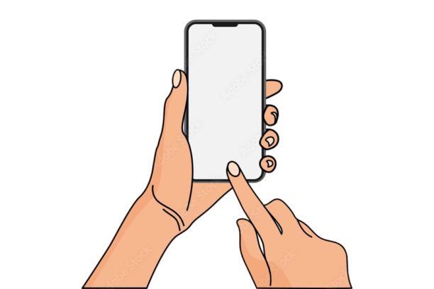

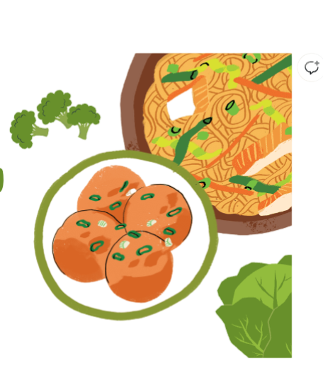

Lebensmitteln App
01.
02
03
04
Funktions-beschreibung:
Lebensmittelmanagement zur Minimierung von Verschwendung.
Technologie:
Lebensmittel-verwaltungs-system, Rezept-datenbank, Mobile App-Entwicklung.
Risiko:
Benutzerakzeptanz, Datenqualität
Zeitplan:
1~1,5 Monat ,Agile Entwicklung.

Slide 5
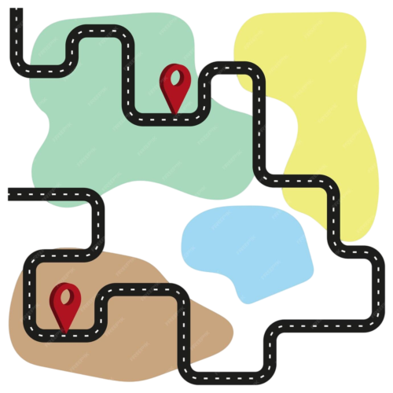
Optimierung Routenplanung
Funktionsbeschreibung
Technologie
eine effiziente und zeitsparende Organisation von Standorten, sei es im Bereich Transport, Lieferwesen oder mobiler Dienstleistungen.
- Kartenintegration,
- Echtzeitdaten,
- Mobile App-Entwicklung mit Zeitplan 3 Monaten
Routenplanungsoptimierung
Risiko
Stakeholder
- Verkehrsschwankungen,
- Standortgenauigkeit.
- Datenintegrität und Datenschutz - Fehlerhafte Routenberechnung:
- Kunden,
- Lieferunternehmen,
- Entwicklerteam.

Slide 6






Landwirtschaftliche Unterstützung
01.
02
03
04
05
Funktions-beschreibung:
Verbesserung der Landwirtschaft durch KI und Pflanzenüberwachung
Stakeholder:
- Landwirte,
- Agrar-wissenschaftler,
- Entwicklerteam
Zeitplan:
3 Monate
Risiko
- Wetter-änderungen,
- Genauigkeit der Sensor-werte.
Technologie:
- Künstliche Intelligenz,
-Sensorintegration, - Mobile App-Entwicklung.

Slide 7



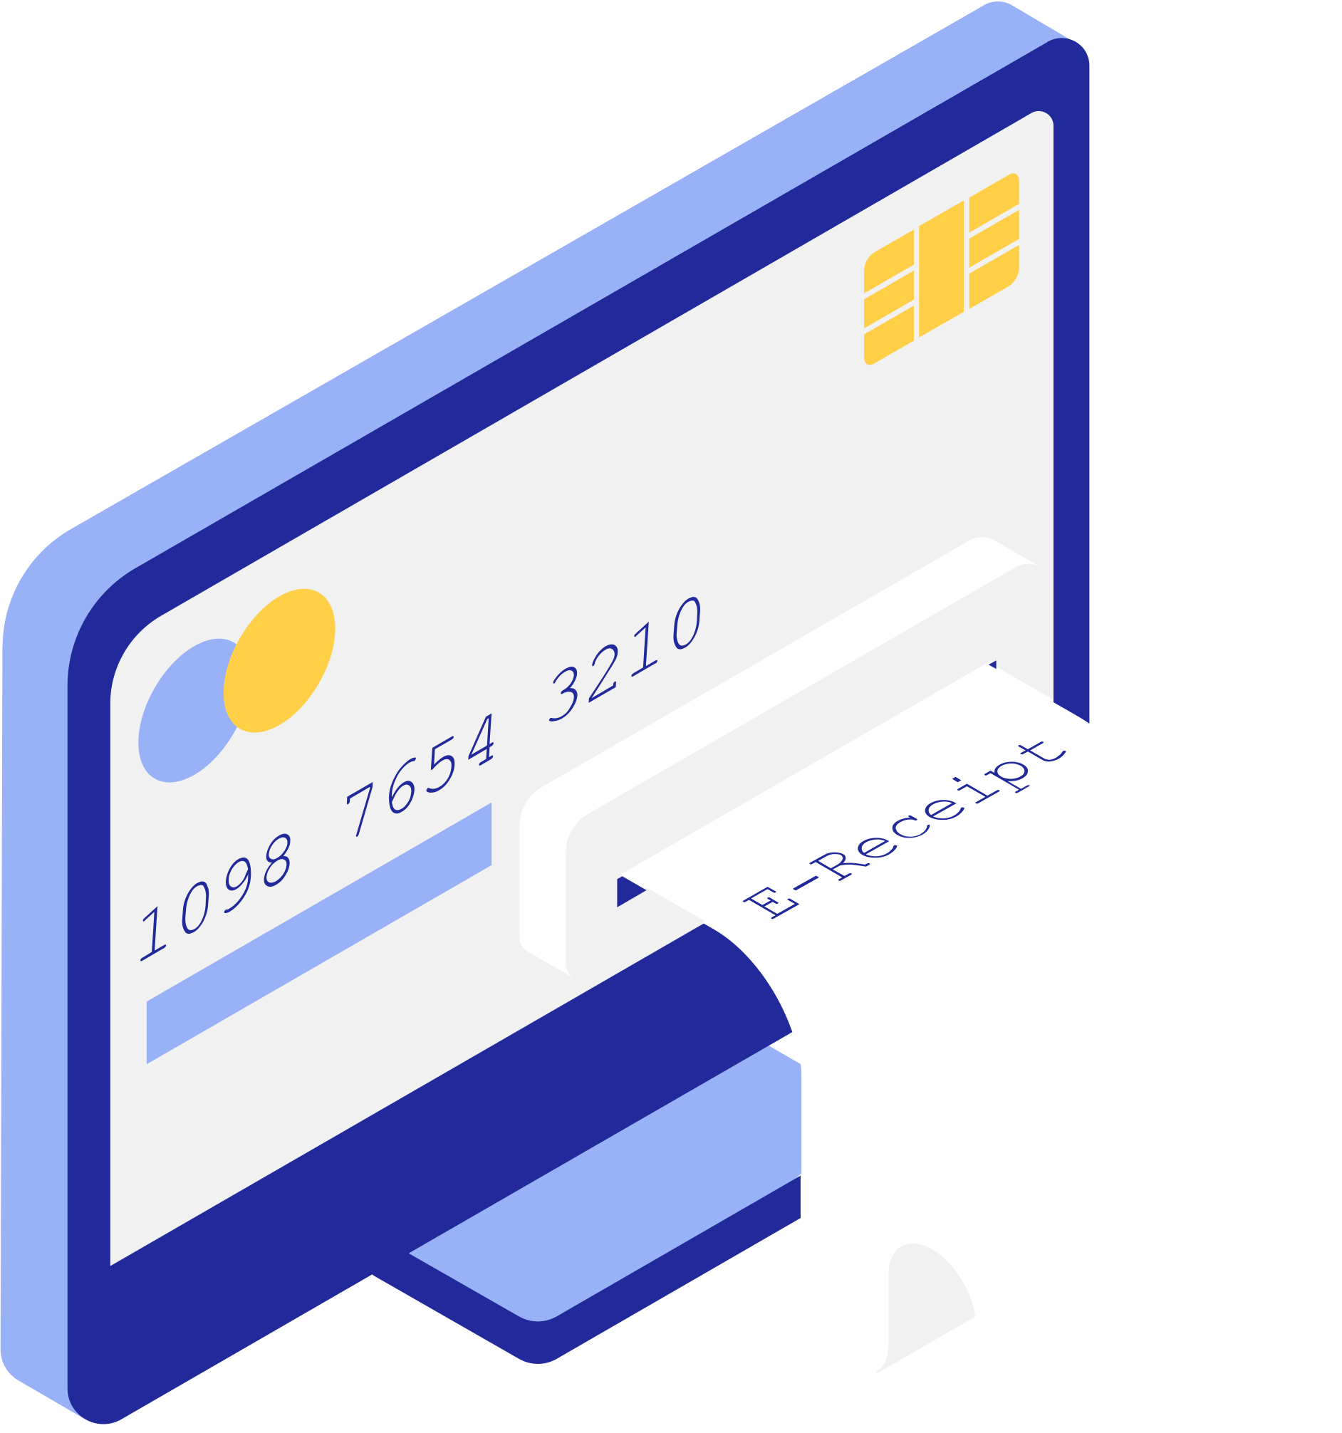

Cyber Security
Funktionsbeschreibung:
eine umfassende Cybersecurity Lösung, die Organisationen vor Bedrohungen und Cyberangriffen geschützt werden
Technologien
- Sicherheitsalgorithmen,
- Benutzerdatenverschlüsselung,
- Mobile App-Entwicklung.
Risiko
- Cyberangriffe
- Malware und Schadsoftware
- Schwachstellen in Software und System

Slide 8




Bewertung – App
01
02
03
04
Funktions
beschreibung
Technologie
Risiko
Qualitäts-management
- Cross-Platform-Frameworkfs
- Datenbank,
- Cloud Services
- Falsche Bewertungen
- Einbindung von Geschäftspartner,
Zusammenfassung der Bewertung aus verschiedenen Bereichen
- Authentifizierungssystem,
- Verifizierung von Bewertungen

Slide 9










Sport-Community-App
Weitere Entwicklung
- Kalorieverfolgung
- Sportevents
- Bilderteilung
- Privatsphäre und Sicherheit
Risiko
- Datenschutz und Sicherheit
- Konkurrenz
- Missbrauch der Plattform
Funktionsbeschreibung
Technologie
Zeitplan
Ein soziale Plattform, die Nutzer mit gemeinsamen sportlichen Interessen in ihrer Nähe verbindet und die Möglichkeit zur Interaktion bietet
- Entwicklungsplattform
- Datenbank
- Backend Entwicklung:
+ Datenverwaltung,
+ Benutzerinteraktionen
- Sicherheit
- 1- 1~1.5 Monate,
- Agile Entwicklung

Slide 10
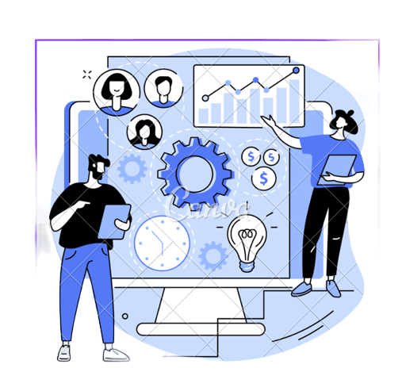






Funktionsbeschreibung
Technologien
- Platformübergreifende
Entwicklung
- Cloud-Speicher
- Echtzeitkollaboration
- Datenbankmanagement
- Personalisierte Nachhilfe mit Intagration von KI und Chat Funktion
- Ressourcen, Übungsmaterial
- Platform mit Echtzeitkollaboration
Lernbuddy
“Assistenten für Studenten bei Studium“
Unternehmensziel
Zeitplan
- Bereitstellung einer akademisch-intuitiven Plattform für Studenten
- 1 ~ 1.5 Monat
- agile Entwicklung
Risiko
Stakeholder
- Datenschutz, Akzeptanz
- technische Herausforderungen
- Studenten, Dozenten
- Organisation mit den Bildungseinrichtungen

Slide 11

A: Rentabilität
B: Innovationspotenzial
C: Ressourcen
D: Marktpotenzial
E: Zeitraum
Präferenzmatrix
Kriterien/Ziele
Vergleiche
„Siege“
Gewicht
A: Rentabilität
B: Innovationspotenzial | AB:B
C: Ressourcen | AC:C | BC:C
D: Marktpotenzial | AD:A | BD:B | CD:C
E: Zeitraum | AE:A | BE:B | CE:C=E | DE:D
2
3
3.5
1
0.5
100 * (2/10) = 20%
100 * (3/10) = 30%
100 * (3.5/10) = 35%
100 * (1/10) = 10%
100 * (0.5/10) = 5%

Slide 12
Nutzwertanalyse zur Projektauswahl
Kriterium | Gewich-tung | Fashion App | Lebensmittel App | Optimierung | landwirtschaftliche Unterstützung | Cybersecurity | Bewertung App | Sport Community | Lernbuddy | A | B | C | D | E | F | G | H
Ressourcen | 35% | 2 | 2 | 4 | 5 | 5 | 2 | 2 | 3 | 0,7 | 0,7 | 1,4 | 1,75 | 1,75 | 0,7 | 0,7 | 1,05
Innovations-potenzial | 30% | 5 | 4 | 4 | 2 | 2 | 3 | 4 | 1 | 1,5 | 1,2 | 1,2 | 0,6 | 0,6 | 0,9 | 1,2 | 0,3
Rentabilität | 20% | 3 | 3 | 4 | 2 | 1 | 5 | 2 | 3 | 0,6 | 0,6 | 0,8 | 0,4 | 0,2 | 1 | 0,4 | 0,6
Markt- potenzial | 10% | 2 | 5 | 3 | 2 | 1 | 4 | 2 | 2 | 0,2 | 0,5 | 0,3 | 0,2 | 0,1 | 0,4 | 0,2 | 0,2
Zeitraum | 5% | 2 | 2 | 4 | 6 | 6 | 2 | 3 | 4 | 0,1 | 0,1 | 0,2 | 0,3 | 0,3 | 0,1 | 0,15 | 0,2
 |  |  |  |  |  |  |  |  | Summe | 3,1 | 3,1 | 3,9 | 3,25 | 2,95 | 3,1 | 2,65 | 2,35
100%
Skala: 1 = sehr gut, 6 = sehr schlecht
Entscheidung

Slide 13
Thank you very much!

